Slide 1
HACKATHON 2026
나래
Narae. ↗
A Little Help, A Life More Independent.
Smart Caregiver & Wearable Companion berbasis AI (Google Gemini Function Calling) untuk penderita demensia tahap awal dan perawat yang mendampinginya.
KONSEPSI SISTEM NARAE
Solusi Dua Sisi Real-Time
• Gelang Taktil Mandiri
2 tombol fisik khusus (Jadwal & Bantuan), audio pengingat lokal offline-first, tanpa layar rumit.
• AI Contextual Companion
Gemini 2.0 Flash dengan Function Calling, closed-world, tanpa diagnosis medis, respon ringkas 1-2 kalimat.
• Caregiver Command Center
Monitoring multi-pasien, deteksi bentrok jadwal, konfirmasi laporan 1-klik, auto-eskalasi 10 detik.
3D Smartband Simulator
Gemini Function Calling
Centralized Command Hub
Multi-Tenant
PREPARED BY :
Tim Mi Ayam Kopma
Radhitya Rasta Pramoja (UI/UX) · Nicolaus Narindra (Front-End & 3D) · Michael Bintang Febryan S.J (Back-End & AI)
PREPARED FOR :
INCEPTION 2026
Hacking Day 24 Jam · Kategori AI & IoT Prototype

Slide 2
01 / LATAR BELAKANG & MASALAH
NARAE · INCEPTION 2026
The Problem
Krisis pendampingan demensia tahap awal: beban kognitif pasien dan keterbatasan rasio caregiver.
139 JUTA ORANG diproyeksikan hidup dengan demensia pada tahun 2050 (World Alzheimer Report & WHO).
Di Indonesia, lebih dari 70% perawatan bertumpu pada caregiver keluarga dan perawat panti dengan dukungan fasilitas terbatas. Kesenjangan rasio perawat dan pasien memicu kejenuhan fisik/mental (caregiver burden) dan risiko kelalaian fatal pada pasien lansia.
• Lupa Jadwal Rutin & Pengobatan
Kesulitan mengingat waktu minum obat, makan, atau terapi harian. Keterlambatan atau kelebihan dosis menimbulkan risiko medis serius.
• Disorientasi Waktu & Barang Pribadi Hilang
Sering bingung hari/jam berapa saat ini dan panik saat kacamata atau dompet tidak ditemukan di tempat biasanya.
• Penurunan Kemandirian & Rasa Bersalah
Merasa tidak berdaya dan tertekan karena harus berulang kali bertanya kepada perawat, memicu kecemasan dan isolasi sosial.
• Rasio Pasien Tidak Seimbang (1 : Banyak)
Satu perawat umumnya mengasuh 3–10 lansia sekaligus dalam satu shift kerja, membuat pengawasan terus-menerus mustahil dilakukan.
• Repetitive Verbal Burden (Kelelahan Fisik)
Menghabiskan energi luar biasa untuk menjawab pertanyaan yang sama berulang kali dan mengingatkan jadwal secara manual setiap saat.
• Ketiadaan Sistem Eskalasi & Tracking Otomatis
Sulit mengetahui apakah pasien benar-benar telah meminum obatnya, dan tidak ada sistem peringatan dini ketika jadwal terlewat (missed).
SISI PASIEN (LANSIA / ODD)
SISI CAREGIVER & PERAWAT

Slide 3
02 / NILAI UTAMA & SOLUSI
NARAE · INCEPTION 2026
Our Solution
NARAE menghadirkan ekosistem pendamping memori cerdas: Wearable Taktil + AI Terpandu + Caregiver Hub.
“NARAE menjembatani kebutuhan pasien akan kemandirian dengan kebutuhan perawat akan sistem pemantauan yang efisien dan andal. Mengubah pengasuhan pasif menjadi kemandirian yang didukung teknologi empatik.”
Smartband Offline-First
• Dual-Button Taktil
Hanya 2 tombol fisik: Jadwal (Biru) & Bantuan (Merah). Bebas layar sentuh rumit yang membingungkan.
• Keandalan Mandiri
Pengingat dan alarm getar/suara aktif mandiri secara lokal walau koneksi Wi-Fi terputus.
• Respon Instan (≤0.1s)
Tekan 1x memutar tugas berikutnya dari memori lokal tanpa jeda jaringan.
• Indikator LED 3-Warna
Status visual sederhana: Berhasil terkirim, Memproses, atau Gangguan koneksi.
Gemini Function Calling
• Closed-World & Zero Halusinasi
AI hanya menjawab dari data 6 tools terverifikasi dan konteks JIT perawat. Tidak mengarang fakta.
• Strict Medical Guardrails
Dilarang memberi saran medis atau dosis obat. Pasien selalu diarahkan ke perawat pendamping.
• Percakapan Multi-Turn Alami
Mendengarkan kembali setelah menjawab sampai pasien berpamitan atau jeda hening.
• Jawaban Ramah & Ringkas
Dibatasi maksimal 1–2 kalimat dalam bahasa Indonesia polos (TTS-ready) agar mudah dicerna.
Command Center Terpusat
• Monitoring Multi-Pasien
Pantau status jadwal, status baterai gelang, dan lokasi barang banyak pasien sekaligus.
• Deteksi Bentrok Jadwal
Algoritma otomatis mendeteksi tumpang tindih waktu kegiatan dengan opsi geser/nonaktifkan.
• Verifikasi Human-in-the-Loop
Klaim 'selesai' dari suara pasien menunggu konfirmasi perawat sebelum masuk status resmi.
• 10s Auto-Escalation Darurat
Panggilan bantuan yang tidak direspons dalam 10 detik otomatis dieskalasi ke tim perawat cadangan.
01 / WEARABLE TAKTIL
02 / AI COMPANION
03 / CAREGIVER HUB

Slide 4
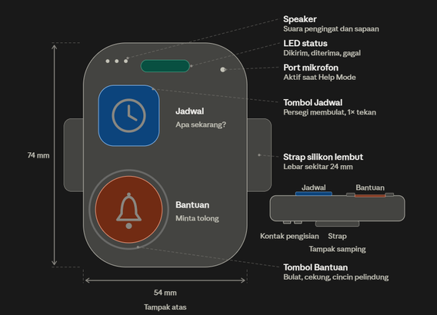
03 / EKOSISTEM PRODUK
NARAE · INCEPTION 2026
Product Overview
Harmoni dua antarmuka yang terhubung secara real-time: Smartband Pasien & Dashboard Perawat.
SISI PASIEN: SMARTBAND TAKTIL
• Timeline Kegiatan Real-Time
Visualisasi jadwal harian dengan dot warna status otomatis: Nanti (Scheduled), Proses (Played), Butuh Persetujuan (Reported), Selesai (Confirmed), dan Terlewat (Missed).
• Manajemen Inventori Barang (Item Tracker)
Mencatat lokasi terakhir (last location) dan lokasi default barang pribadi pasien (kacamata, dompet, tongkat) yang dapat ditanyakan pasien ke AI secara langsung.
• Antrean Panggilan Bantuan & SLA 10 Detik
Panggilan darurat berstatus PENDING dengan hitung mundur respon 10 detik. Jika perawat tidak merespons, tiket otomatis EXPIRED dan dieskalasi.
• Multi-Patient Switcher & Audit Trail
Mendukung rasio 1 perawat : banyak pasien secara dinamis (Pak Arthur, Ibu Odette, Ibu Siti) lengkap dengan rekaman riwayat interaksi AI dan riwayat tugas.
SISI PERAWAT: CAREGIVER COMMAND CENTER
• Tombol Jadwal (Biru): 1× tekan memutar tugas berikutnya (<0.1s, lokal offline). Tekan lagi untuk mengulang.
• Tombol Bantuan (Merah): 1× tekan mengaktifkan Help Mode suara AI & penawaran bantuan terpandu.
• Spesifikasi Ergonomis: Casing 54×74 mm, strap silikon lembut 24 mm, LED status 3 warna, speaker empati, dan mikrofon terarah.
Human-in-the-Loop: Pasien melapor via suara AI · Sistem mencatat ke audit trail · Perawat mengonfirmasi keputusan akhir.

Slide 5
04 / ALUR KERJA SISTEM
NARAE · INCEPTION 2026
How It Works
Alur interaksi seamless dari konfigurasi perawat, pengingat gelang, penalaran AI, hingga verifikasi.
01
PERAWAT
Setup Jadwal & Inventori
Perawat mengatur jadwal rutin/sekali jalan & lokasi barang pasien di dashboard web/mobile.
02
GELANG
Pengingat Otomatis
Alarm getar & instruksi suara berbunyi tepat waktu sesuai zona waktu WIB secara lokal (offline-safe).
03
PASIEN
Interaksi Taktil Suara
Pasien menekan tombol Bantuan: 'Kacamata saya di mana?' atau 'Saya sudah minum obat'.
04
AI CORE
Gemini Function Calling
AI memanggil tool spesifik (closed-world) & merangkai jawaban ramah TTS Indonesia (1–2 kalimat).
05
COMMAND
Validasi & Eskalasi Cepat
Laporan masuk ke status 'Butuh Persetujuan'. Panggilan darurat ditangani dengan SLA 10 detik.
Siklus Percakapan Multi-Turn & Text-to-Speech Cerdas: Setelah gelang menjawab, asisten AI otomatis mendengarkan kelanjutan ucapan pasien sampai pasien mengucapkan kata selesai (misal: 'terima kasih' / 'cukup') atau hening sejenak.
Pemrosesan audio memanfaatkan Web Speech API (id-ID) dengan pemilihan suara Indonesia terbaik di browser pengguna secara otomatis.

Slide 6
05 / FITUR UNGGULAN & IMPLEMENTASI
NARAE · INCEPTION 2026
Key Features
Empat pilar keunggulan teknis yang telah diimplementasikan konkret pada repositori kode NARAE.
Simulasi Perangkat Fisik (Three.js Engine)
• Model 3D prosedural lengkap: tombol Bantuan (merah), Jadwal (biru), LED 3-warna, speaker, & mic.
• OrbitControls interaktif: rotasi kamera 360°, zoom, reset sudut depan/atas, & auto-rotation.
• Mode Exploded View (Pecah Komponen) untuk inspeksi struktur arsitektur internal perangkat keras.
• Web Speech API (STT & TTS id-ID) terintegrasi langsung pada aksi klik tombol 3D.
Google Gemini Function Calling Loop
• 6 Tools Modular: get_patient_tasks, get_current_datetime, get_belongings, get_belongings_summary, report_task_complete, request_nurse_call.
• Just-In-Time Context Injection (jitContext.ts): Memasukkan nama pasien, perawat pendamping, & catatan klinis secara aman.
• Strict Guardrails: Closed-world assumption, dilarang memberi saran medis/dosis obat.
• Jawaban ringkas maksimal 1–2 kalimat siap dibacakan oleh mesin TTS.
01 / 3D BRACELET SIMULATOR
02 / AI COMPANION (GEMINI)
Dashboard & Manajemen Konflik Jadwal
• Mockup Mobile Shell berbingkai ponsel di atas dark workbench modern (#141820).
• Deteksi Bentrok Jadwal Otomatis (TaskConflictSheet) dengan opsi geser jam atau nonaktifkan.
• Verifikasi Laporan Pasien 1-Klik: Menyetujui klaim suara pasien menjadi status Selesai.
• Audit Trail Lengkap: Riwayat perubahan status kegiatan & transkrip percakapan AI harian.
Multi-Tenant & Evaluasi Waktu Konsisten
• Dukungan skenario 1 Perawat : 1 Pasien (suster.satu) & 1 Perawat : Banyak Pasien (suster.banyak).
• Sinkronisasi simulator & dashboard instan saat berganti pasien via patient switcher.
• Evaluasi Waktu Berbasis WIB (Asia/Jakarta): Custom SQL DATE parser mencegah pergeseran zona waktu.
• Otomasi Status MISSED: Menandai tugas terlewat jika melewati jam mulai + durasi aktivitas.
03 / CAREGIVER HUB
04 / MULTI-TENANT & TIMEZONE

Slide 7
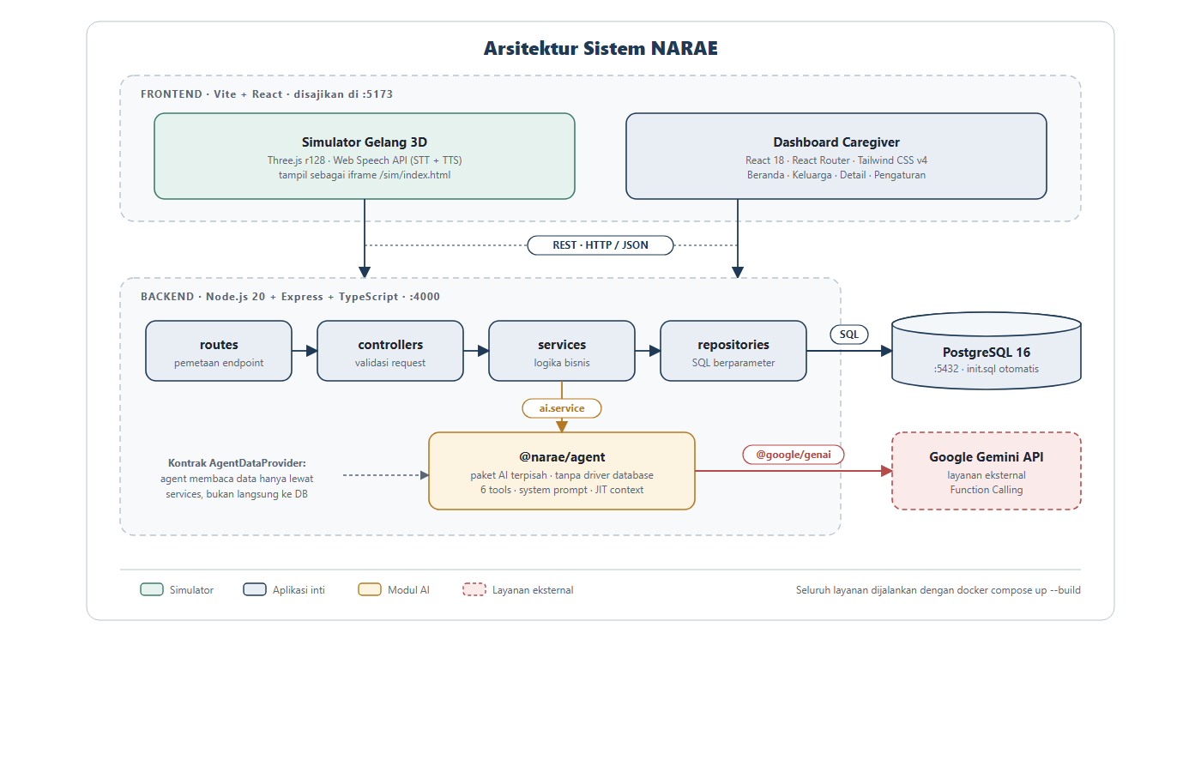
06 / ARSITEKTUR & TEKNOLOGI
NARAE · INCEPTION 2026
Technology & Architecture
Arsitektur berlapis berstandar produksi dengan modul AI terisolasi dan orkestrasi Docker.
Arsitektur berlapis: Simulator 3D & Frontend memanggil API Express berlapis, terhubung ke modul @narae/agent dan PostgreSQL 16.
Frontend & 3D Engine
React 18 · TypeScript 5 · Vite 5 · Tailwind CSS v4 · Three.js r128
Mobile shell berbingkai HP, visualisasi 3D gelang prosedural, Web Speech API (STT & TTS id-ID).
DIAGRAM ARSITEKTUR END-TO-END
Backend API & Logic
Node.js 20 · Express 4 · TypeScript 5 · pg (PostgreSQL Client)
Arsitektur 4-lapis bersih (Routes → Controllers → Services → Repositories). Raw SQL berparameter aman.
AI Agentic Package
Google Gemini SDK (@google/genai) · gemini-2.0-flash
Paket @narae/agent terisolasi dari database melalui AgentDataProvider. Function Calling loop (maks 4 ronde).
Database & Infrastructure
PostgreSQL 16 · Docker · Docker Compose · Timezone WIB
Custom parser SQL DATE (mencegah bug zona waktu JS), audit trail historis, serta skrip otomatis db/init.sql.

Slide 8
07 / DAMPAK & ROADMAP
NARAE · INCEPTION 2026
Impact & Future Vision
Dampak terukur pada kualitas hidup pasien & caregiver, serta peta jalan pengembangan jangka panjang.
Kemandirian Pasien
Membantu lansia menyelesaikan rutinitas harian secara mandiri melalui panduan suara empati tanpa takut lupa atau merasa dihakimi.
Efisiensi Caregiver
Memangkas hingga 50-60% pengulangan instruksi manual harian dan mendeteksi jadwal obat terlewat secara otomatis.
Ketenangan Keluarga
Memberikan kepastian dan visibilitas transparan kepada keluarga mengenai kondisi dan penyelesaian kegiatan orang tua mereka.
ENHANCING INDEPENDENCE
REDUCING CAREGIVER BURDEN
STRUCTURED FAMILY CARE
PHASE 1: HARDWARE MVP
Integrasi Perangkat Keras Fisik
• Implementasi mikrokontroler wearable nyata (ESP32 / RP2040).
• Modul audio I2S, mikrofon terarah, dan motor getar haptik.
• Casing silikon medis tahan percikan air ramah kulit lansia.
PHASE 2: PERSONALIZED VOICE
Kloning Profil Suara Keluarga
• Kloning suara anggota keluarga atau perawat tercinta (custom TTS).
• Pengingat terdengar familiar dan hangat, meredakan kecemasan pasien.
• Pengaturan nada bicara empati adaptif sesuai suasana hati lansia.
PHASE 3: SMART ECOSYSTEM
Portal Keluarga & Analitik Prediktif
• Peluncuran aplikasi mobile khusus keluarga untuk pemantauan jarak jauh.
• Analitik prediktif deteksi dini degradasi kognitif berbasis pola bicara.
• Integrasi sistem rekam medis fasilitas kesehatan dan panti lansia.

Slide 9
08 / TENTANG TIM
NARAE · INCEPTION 2026
Meet the Team
Kolaborasi multidisiplin Tim Mie Ayam Kopma di ajang Hacking Day INCEPTION 2026.
KONTRIBUSI UTAMA :
• Riset kebutuhan klinis penderita demensia tahap awal & beban kerja perawat.
• Perancangan sistem antarmuka dashboard mobile caregiver & design token.
• Konseptualisasi desain fisik tombol taktil gelang & antarmuka simulator 3D.
• Perancangan alur respon darurat dan identitas visual brand NARAE.
KONTRIBUSI UTAMA :
• Pengembangan antarmuka web responsif React 18, TypeScript, & Tailwind CSS v4.
• Implementasi simulator gelang 3D prosedural menggunakan Three.js & OrbitControls.
• Integrasi Web Speech API (Speech-to-Text & Text-to-Speech id-ID) pada gelang.
• Implementasi layout split-screen terpadu dan switcher multi-pasien real-time.
KONTRIBUSI UTAMA :
• Perancangan backend RESTful API berlapis dengan Node.js Express 4 & TypeScript 5.
• Integrasi AI Agent Google Gemini (@google/genai) dengan Function Calling 6 tools.
• Perancangan skema database PostgreSQL 16 & penanganan zona waktu WIB konsisten.
• Implementasi SLA auto-escalation darurat 10 detik & penandaan status otomatis.
RR
Radhitya Rasta Pramoja
UI / UX Designer & Product Strategy
NN
Nicolaus Narindra
Front-End & 3D Interactive Engineer
MB
Michael Bintang Febryan S.J
Back-End & AI Systems Engineer
“Together, let’s make independence possible, one little help at a time.”
NARAE · INCEPTION 2026 · HACKING DAY 24 JAM · TIM MI AYAM KOPMA

